Slide 1
MakerCourse Project:
Aquaponics
(Augustus 2014)

Slide 2
Doel
Zelf planten kweken zonder grond
Wat heeft een plant nodig om te overleven?
Automatisch water geven

Slide 3
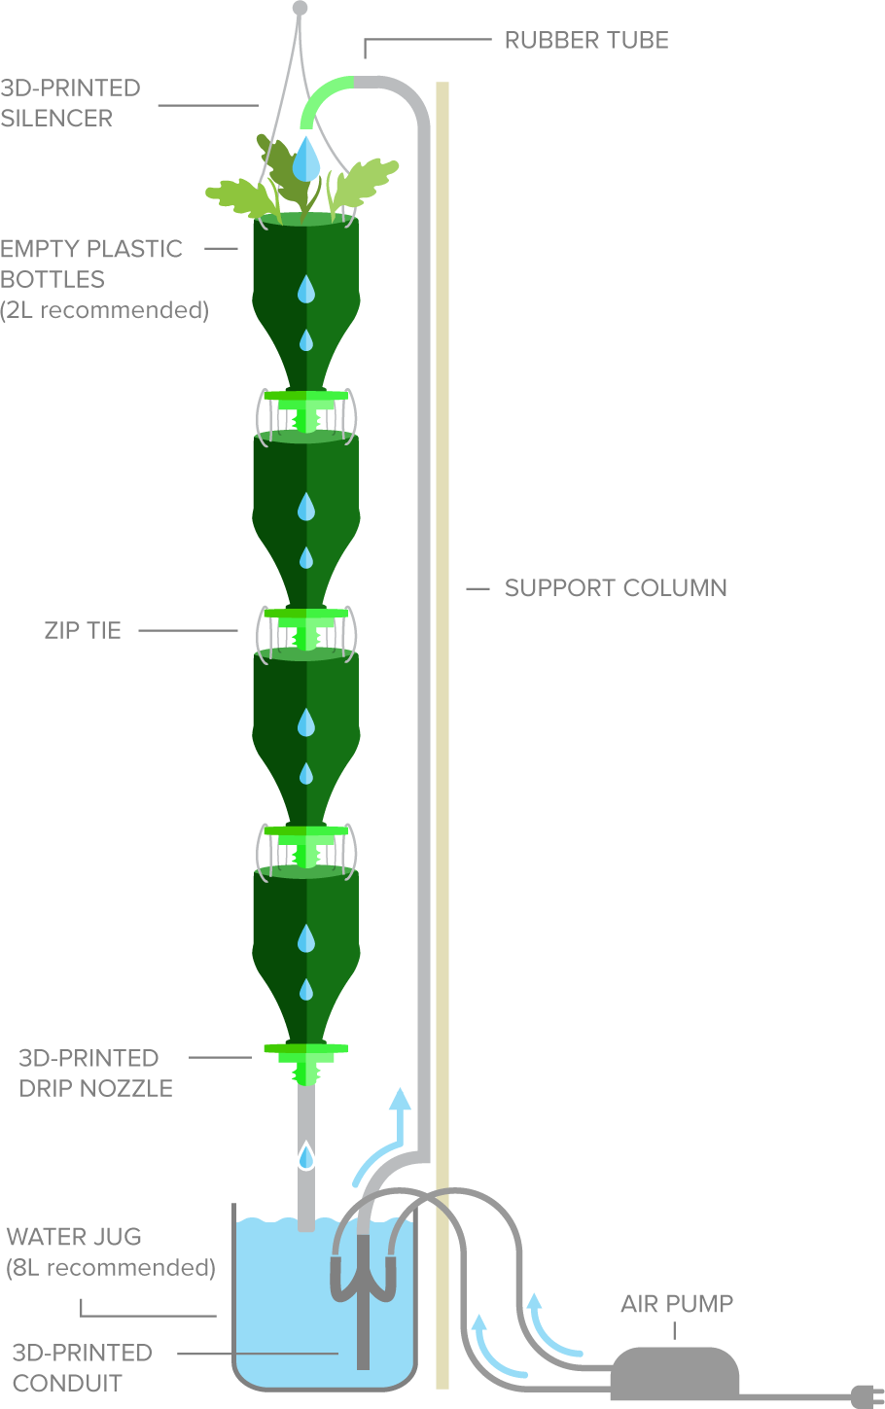
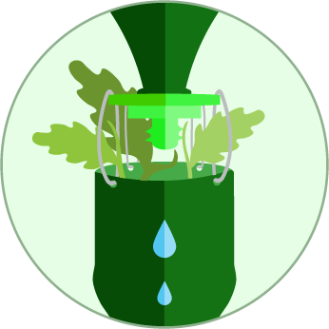
3D-ponics

Slide 4
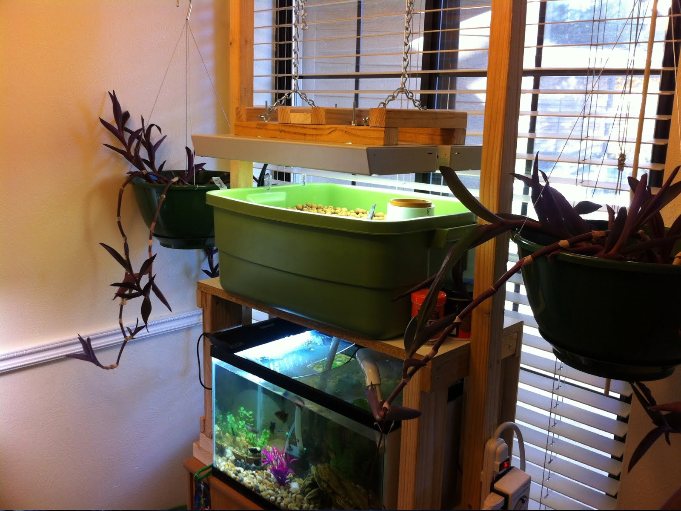

Slide 5
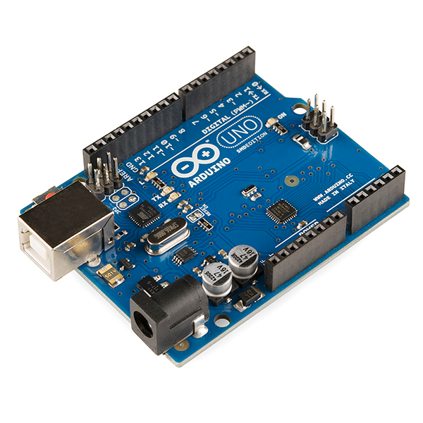
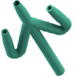
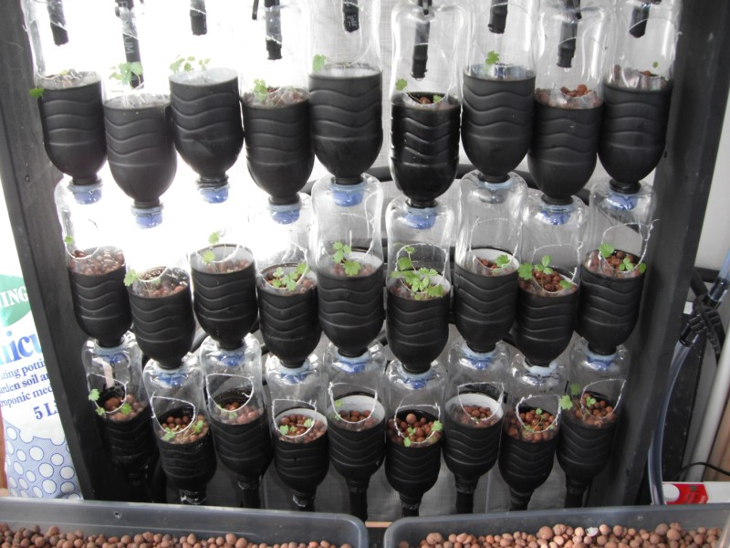
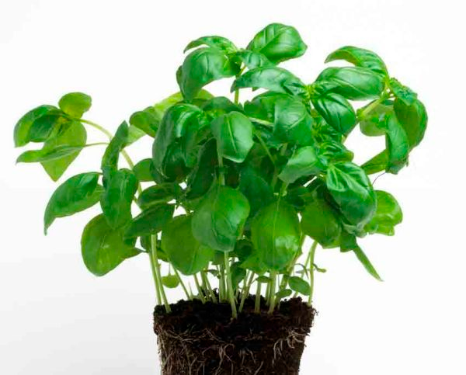
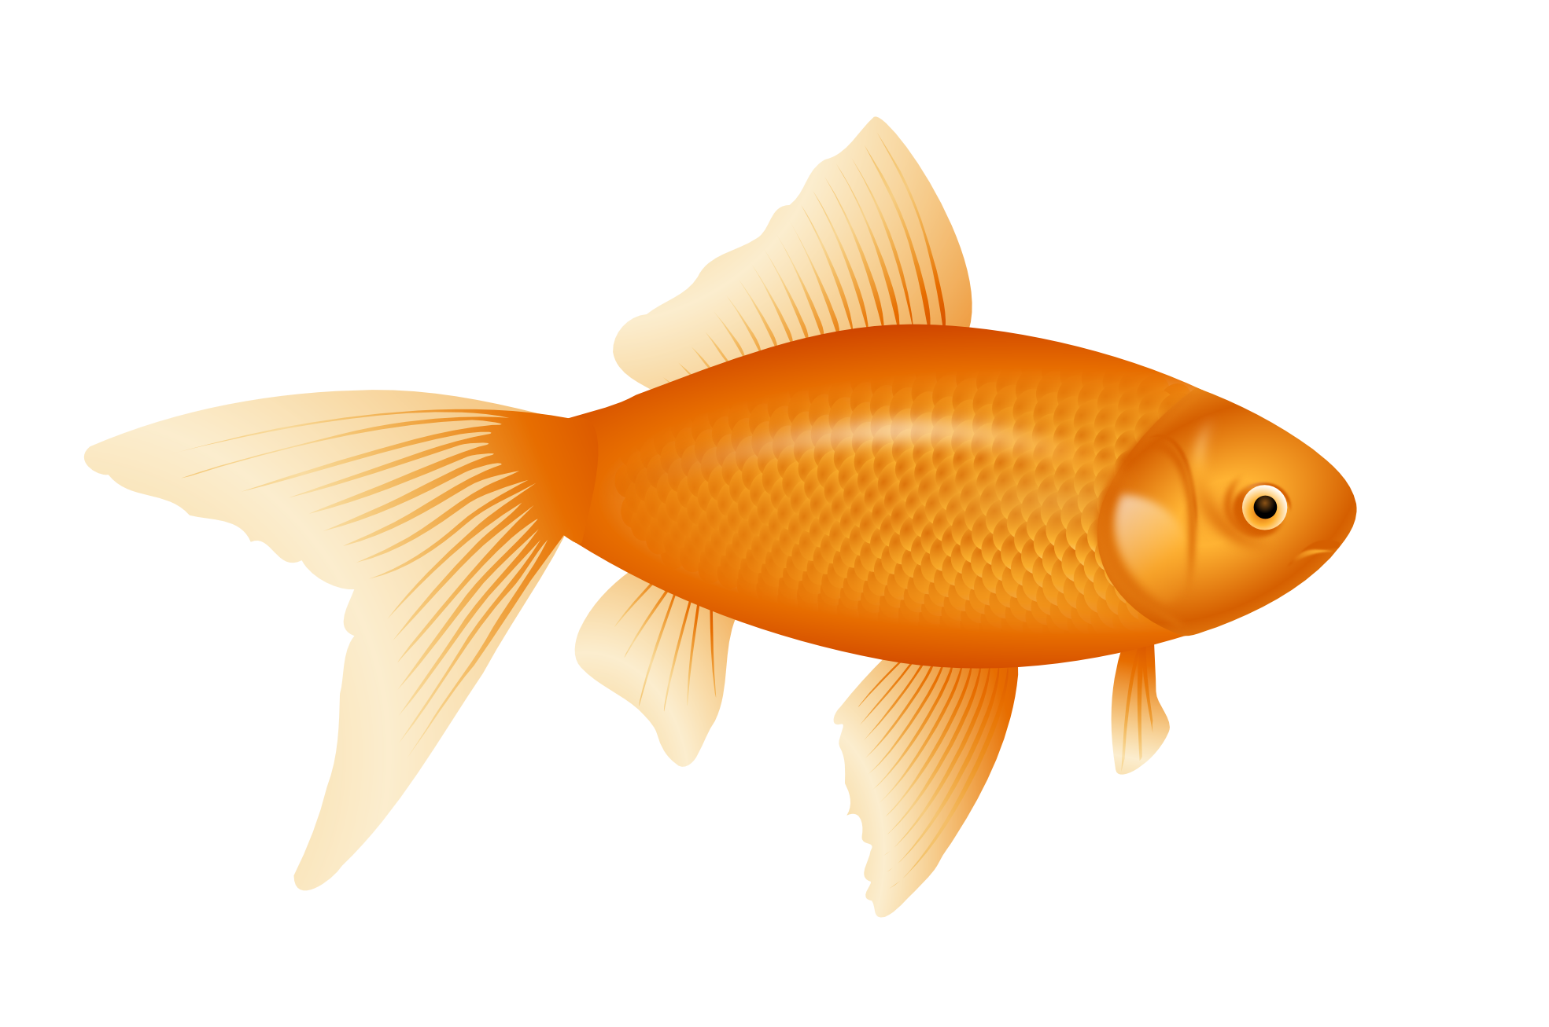
Arduino
3D printen
Aquaponics
Constructie
Planten
Vissen?

